Slide 1
TEAM SEISER
BEZIRK LIEZEN
Phillip Seiser

Slide 2
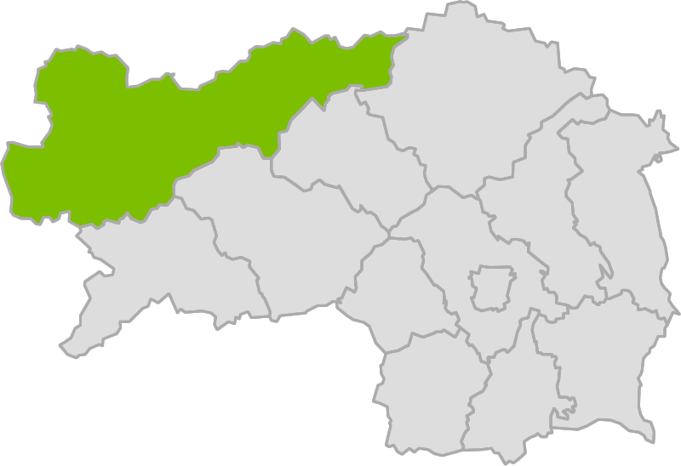
Interpretation bezirk Liezen

Slide 3
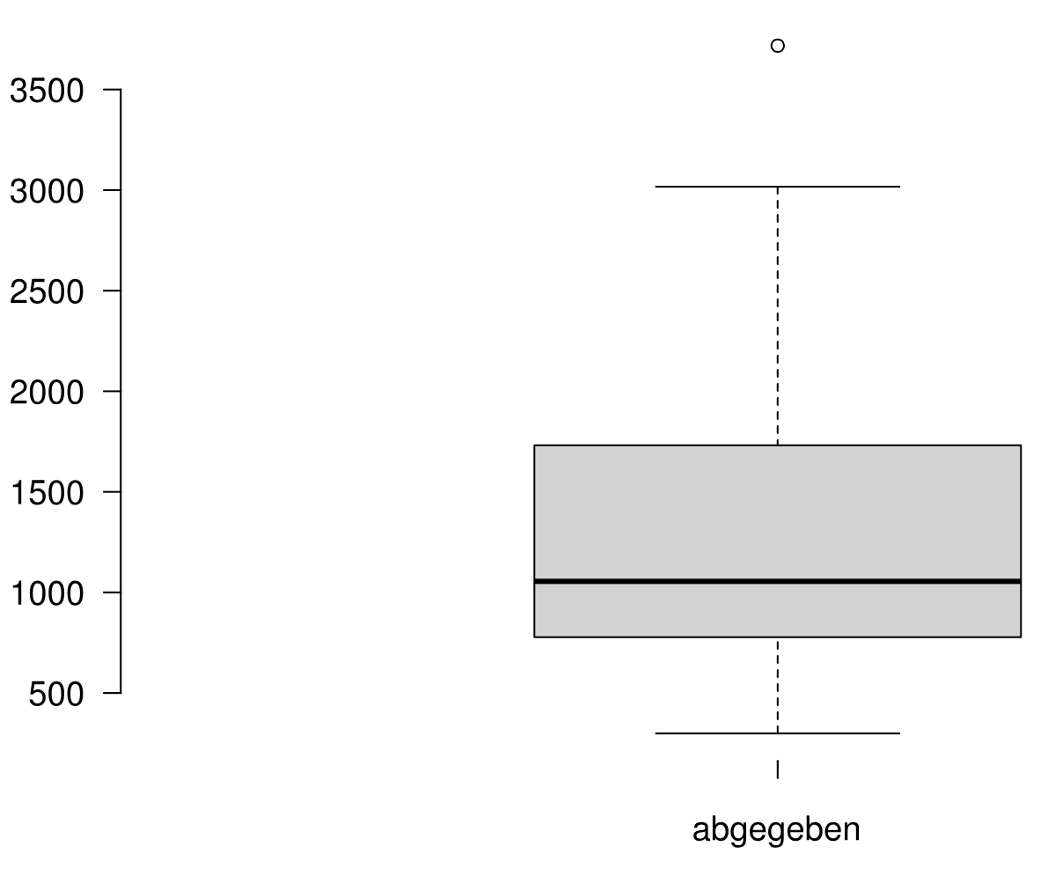
Boxplot - Abgegebene Stimmen

Slide 4
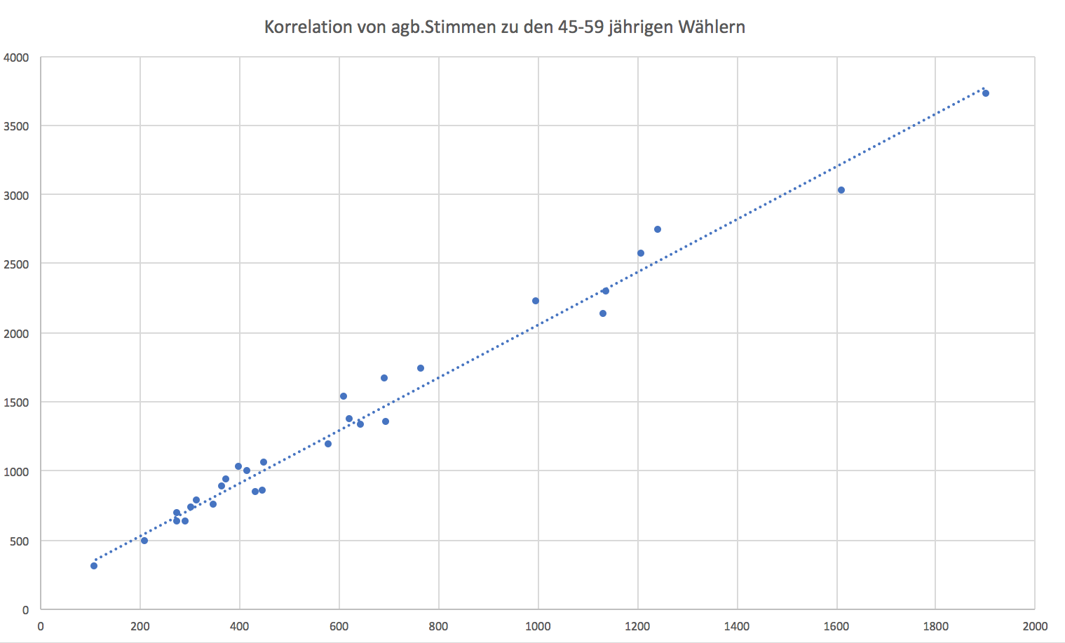

Slide 5
Vorherige Wahlergebnisse
Ältere Analysen
Journalistische Auswertungen von Wahlergebnissen
Vergleich von absoluten und relativen Werten
Weiterführende Daten (Bildung, Altersverteilung/Region)

